Slide 2
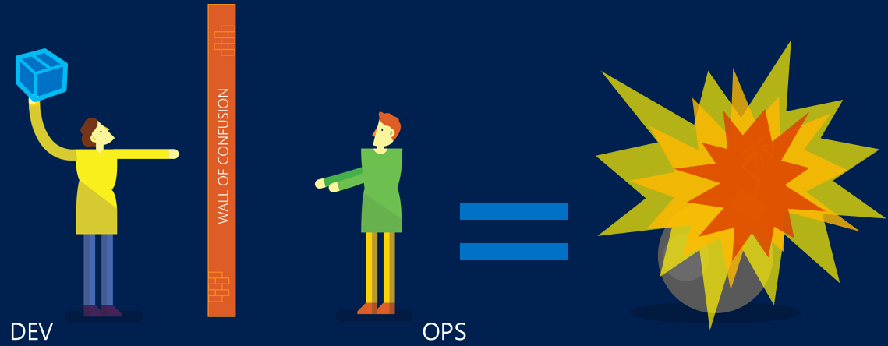
Qu’est-ce que DevOps ?
L’application
fonctionne parfaitement sur mon poste en local
Les 5 nouvelles demandes du business ont été réalisé in extremis
L’environnement de Prod est conforme à la demande initiale
Il a été prévu 2 fonctionnalités pour ce package

Slide 3
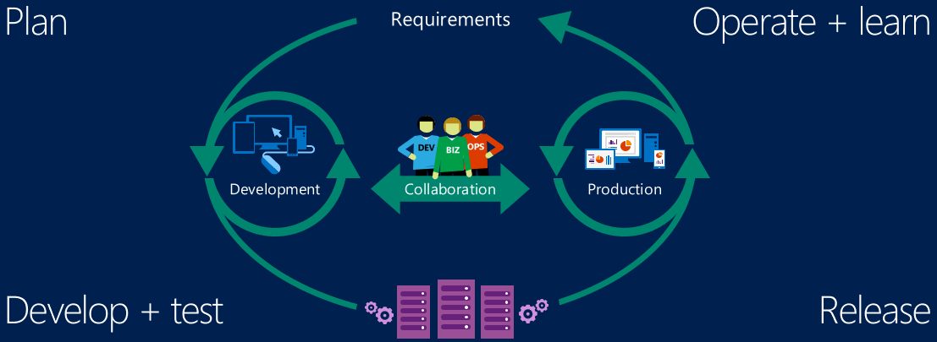
Qu’est-ce que DevOps ?

Slide 4
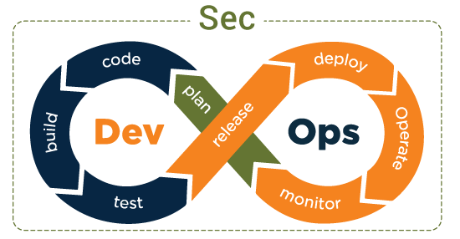
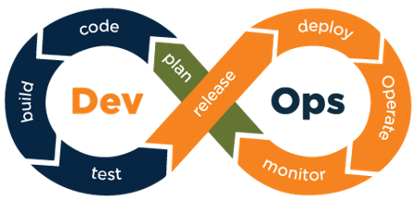
Qu’est-ce que DevOps ?

Slide 5
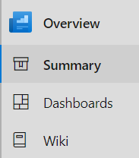
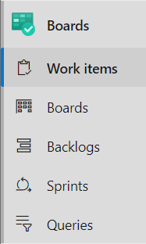
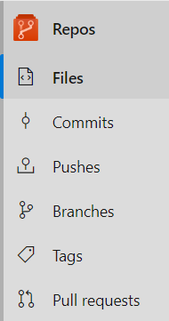
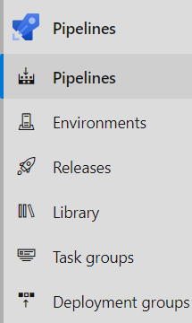
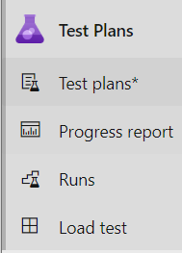

Azure DevOps - Services
“Azure DevOps provides developer services to support teams to plan work, collaborate on code development, and build and deploy applications.”

Slide 6

Terraform
“Terraform is a tool for building, changing, and versioning infrastructure safely and efficiently.”
Les fonctionnalités clefs de Terraform sont :
Infrastructure as Code écrit avec une syntaxe de haut niveau le HCL (HashiCorp Configuration Language)
Execution Plans
étape de planification, permet de valider les actions que va exécuter Terraform
Resource Graph
représentant sous forme graphique les ressources, permet de paralléliser la création et la modification
Change Automation
la mise en place de changements complexes peut être réalisée avec un minimum d’interaction humaine
Une multitude de fournisseurs sont supporter par Terraform dont « AzureRM Provider v2.0 »

Slide 7



Pulumi
“Pulumi is an open source infrastructure as code tool for creating, deploying, and managing cloud infrastructure.”
Définissez votre infrastructure avec les langages de programmations actuellement en vogue tels que JavaScript, TypeScript, Python, C#, … Partagez et réutilisez votre code avec votre équipe.
Déployez sur tous les clouds facilement avec le déploiement continue (CI/CD)
Gérez vos environnements cloud avec plus de visibilité. Renforcez la sécurité des déploiements à l’aide du fournisseur d’identité de votre choix.

Slide 8
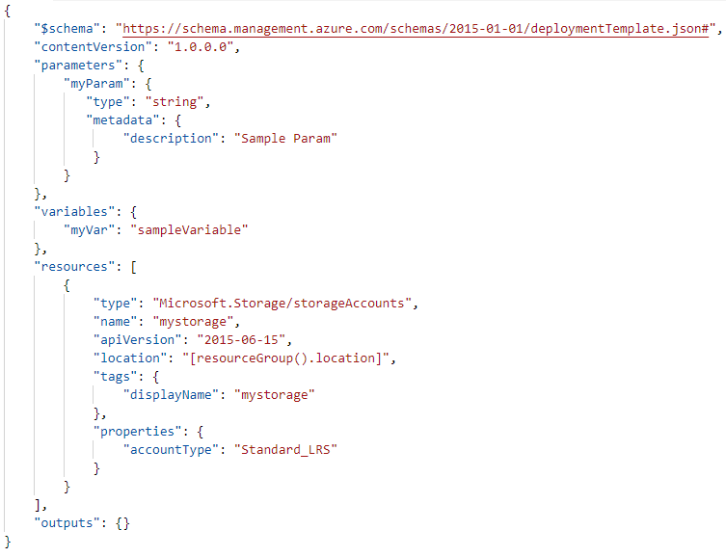
ARM Templates
Basé sur les REST API Azure
Utilisé au travers du portail Azure
Identique pour Azure & Azure Stack
Syntaxe basé sur du JSON
Inclus un certain nombre de fonctions

Slide 9
ARM Templates
Fonctions utiles
Templates imbriqués
Copie de ressources
Conditions
Comparaison
Un peu de calcul (modulo, division, multiplication, …)
Calcul de resourceId
Contexte d’exécution : deployment, resourcegroup
Où ? Et pour quoi ?
Souscriptions Azure <- New-AzureRMDeployment
Groupe de ressource
Azure Policy
RBAC
Groupe de ressources <- New-AzureRmResourceGroupDeployment
Stockage
VM …

Slide 10
A vos labs

